Slide 1


¿Qué factores determinan
el rendimiento en los
World Marathon Majors?
Exploratory Data Analysis — Bootcamp Data Science + IA (The Bridge)
April 2025
Gian Marco Assandria

Slide 2
Contexto y Objetivo
Contexto
Objetivo
Los World Marathon Majors son las 7 maratones de referencia mundial:
· Tokyo
· Boston
· Londres
· Berlín
· Chicago
· Nueva York
· Sydney
Combinando más de 300.000 participantes anuales y datos de élite y amateur.
Identificar qué factores influyen más en el rendimiento y la dificultad:
• Altimetría del recorrido
• Temperatura y condiciones climáticas
• Popularidad vs rendimiento
• Élite vs corredores amateur
• Edad y rendimiento
2

Slide 3
Datos y Metodología
Dataset Majors
Web Scraping
Análisis
7 maratones · 2025
Introducción manual
Fuentes oficiales
- Londres 2021–2025
Scraping de resultados
Página oficial TCS
- API Open Meteo 2021-2025
Scraping de temperaturas diarias
Pandas + Seaborn
Tests estadísticos
Pearson · T-test
3

Slide 4
Hipótesis del Proyecto
H1
⛰️ Mayor altimetría → tiempos más lentos
H4
🏅 Élite vs amateur: brecha significativa
H2
🌡️ Mayor temperatura → peor rendimiento
H5
📅 Mayor edad → tiempos más lentos
H3
👥 Popularidad ≠ rendimiento
4

Slide 5
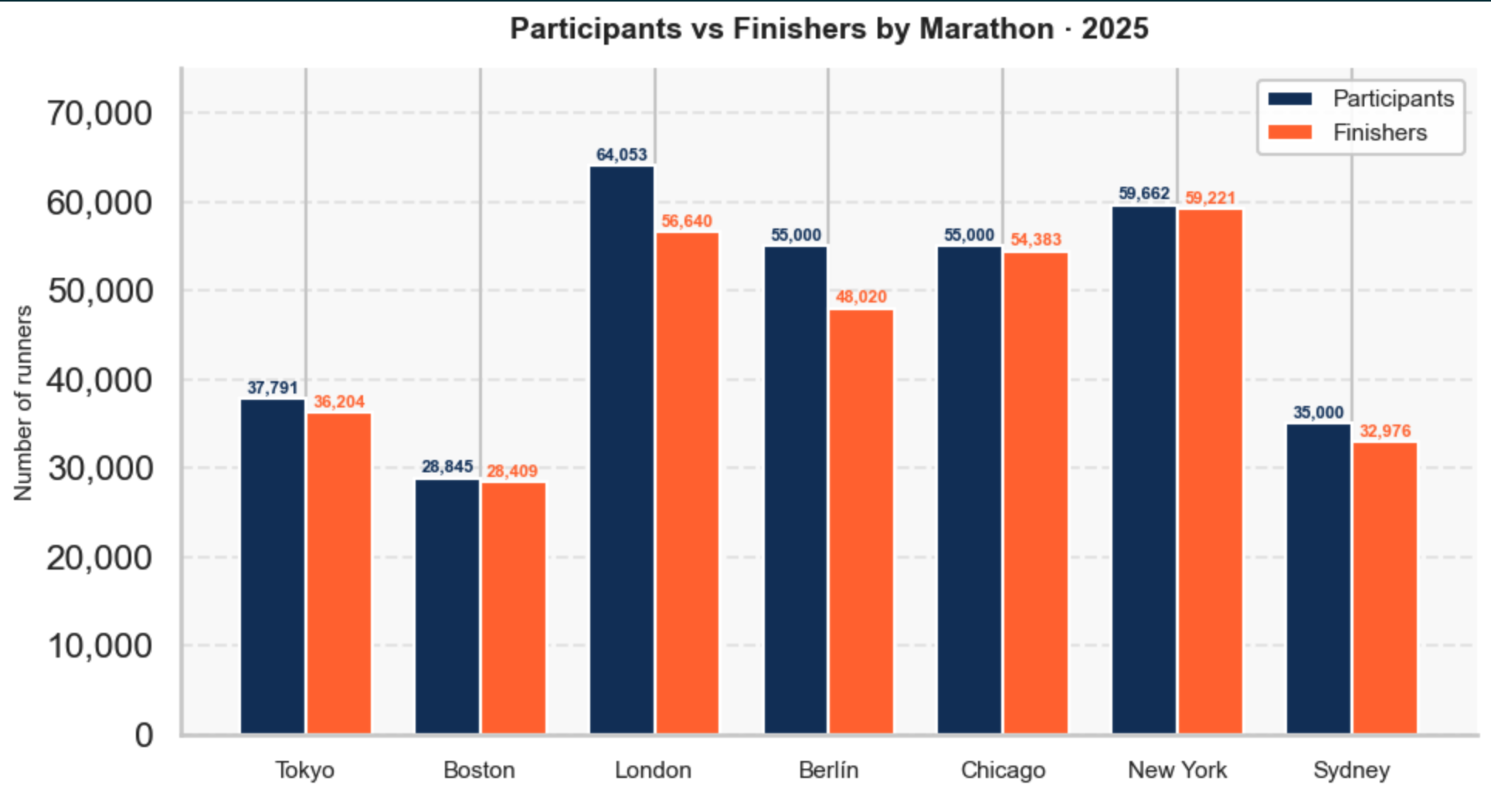
Participación y Tasa de Finalización
840.318
solicitudes a Londres 2025
Boston ≠ resto
Acceso por qualifying time
→ sesgo de selección
Berlín 2025: 87.3% finalización
(temperatura más alta registrada)
5

Slide 6
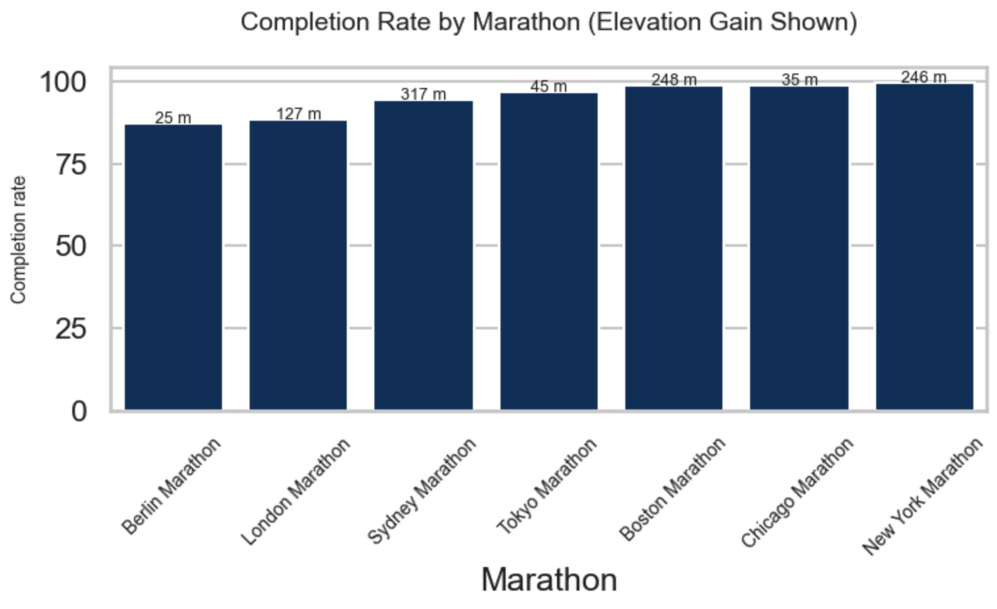
H1: Altimetría → Rendimiento
✅ Berlín & Chicago
(25-35m) → tiempos
de récord mundial
⚠️ Londres (127m)
condiciona a los
corredores de élite
📈 NY, Boston, Sydney
(>240m) muestran
los tiempos más lentos
6

Slide 7
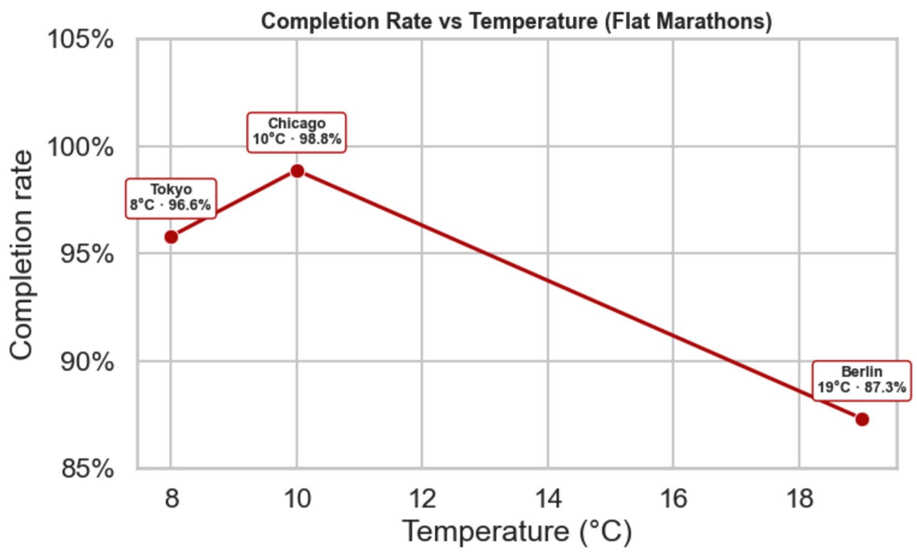
H2: Temperatura → Rendimiento (Majors)
⚠️ Solo maratones planas (altimetría similar)
para aislar el efecto temperatura
Berlín 2025
19°C — temperatura más alta
registrada en la historia del maratón
→ solo 87.3% finalizaron
Correlación Pearson (n=7)
es orientativa — tamaño muestral
limitado en dataset Majors
7

Slide 8
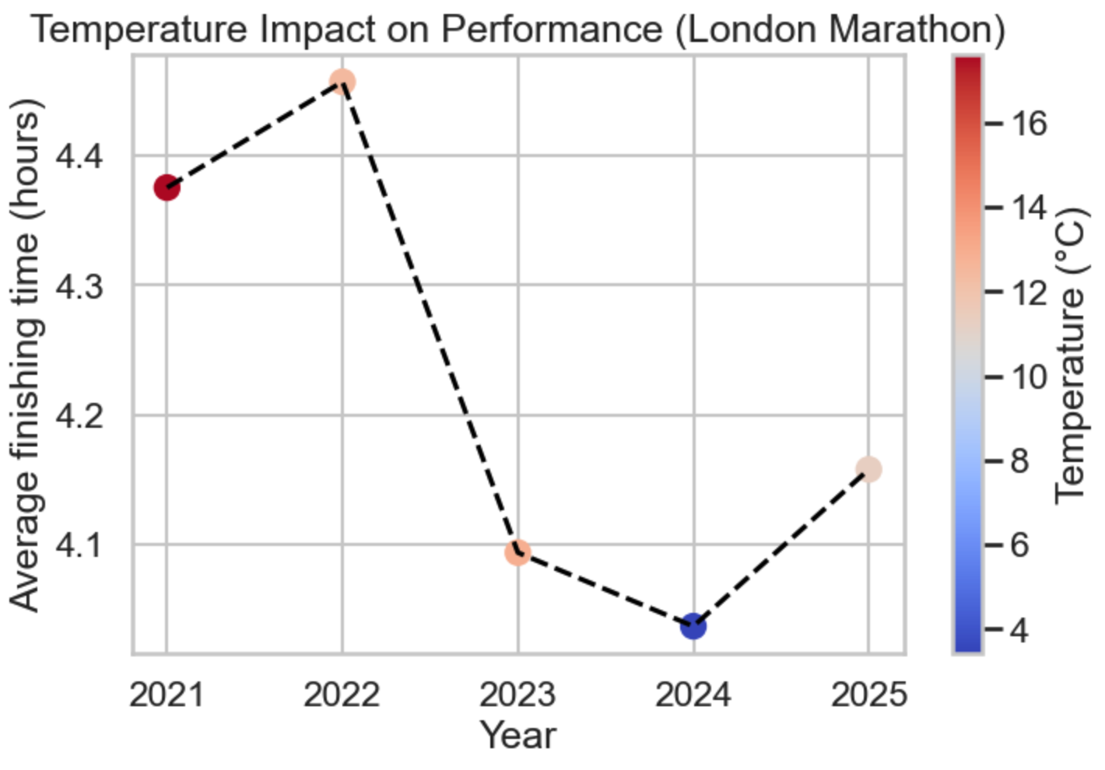
H2: Temperatura → Rendimiento
(Londres individual)
2022: 16°C
Tiempo medio más alto
→ 4h 48min aprox.
Pearson individual
N = miles de corredores
r > 0 (positivo)
p < 0.05 ✅
Mayor temperatura
→ tiempos más lentos
8

Slide 9
H3: Popularidad ≠ Rendimiento
Maratón | Solicitudes | Tiempo élite ♂ | Tiempo élite ♀
Londres | 840.318 | 2:02:27 | 2:15:50
Chicago | 160.000 | 2:02:23 | 2:14:57
Berlín | 170.000 | 2:02:16 | 2:21:08
New York | 200.000 | 2:08:09 | 2:19:51
Tokyo | 300.000 | 2:03:23 | 2:16:31
Boston | 36.393 | 2:04:45 | 2:17:22
Sydney | 79.000 | 2:06:06 | 2:18:22
9

Slide 10
H4: Élite vs Amateur — Brecha Significativa
🏅 ÉLITE
🏃 AMATEUR (Mass)
~2:02 – 2:10h
~4:00 – 5:00h
Variabilidad muy baja
Grupo homogéneo
Alta variabilidad
Distribución asimétrica derecha
Welch's t-test: p < 0.05 → Se rechaza H0
La diferencia es estadísticamente significativa — no es aleatoria
10

Slide 11
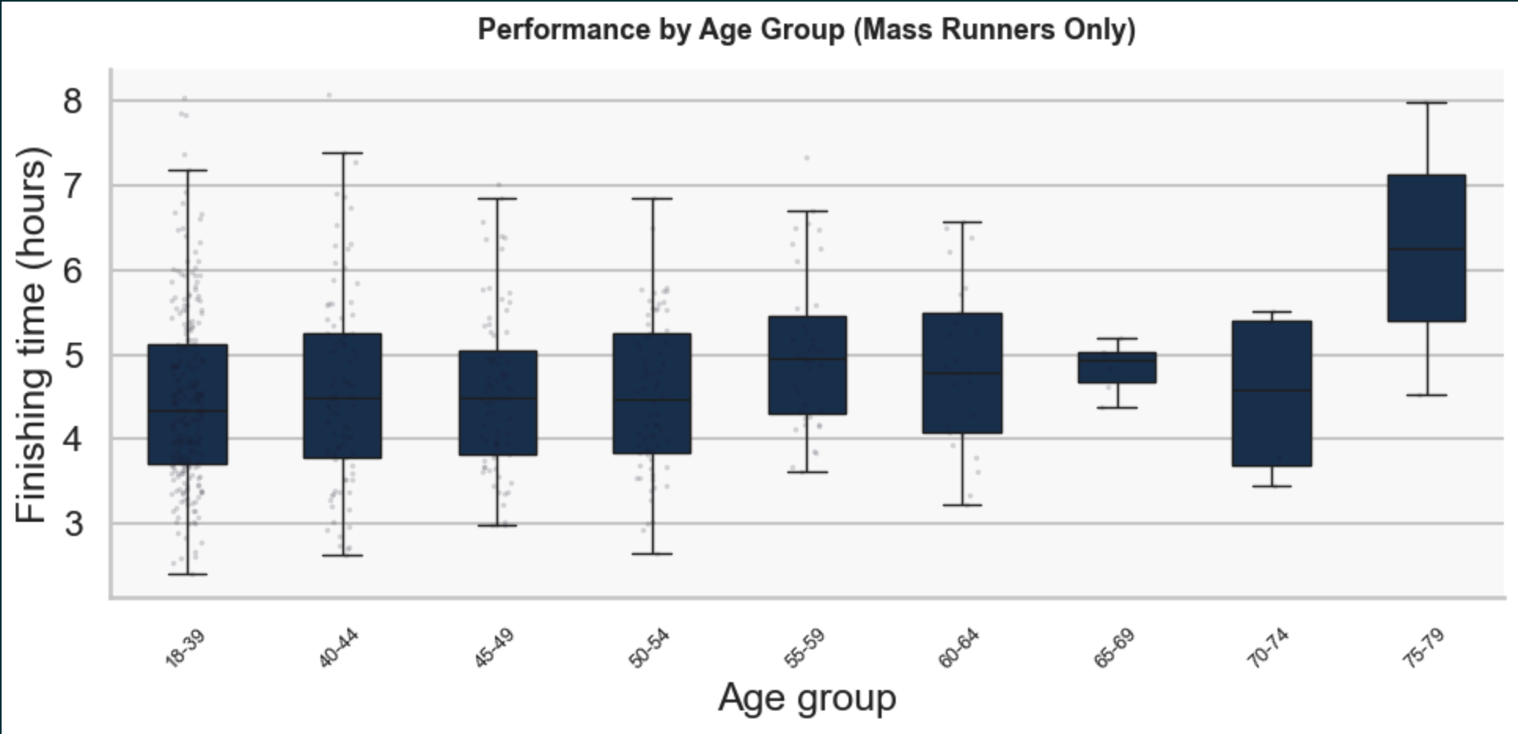
H5: Edad → Rendimiento
T-test
Jóvenes (<50) vs
Mayores (50+)
p < 0.05 ✅
Diferencia significativa
Solo corredores Mass
Los elites tienen estándares
de clasificación distintos
y distorsionarían el análisis.
11

Slide 12
Resumen de Hallazgos
H1 ✅
A mayor desnivel → tiempos más lentos. Berlín/Chicago (25-35m) concentran los récords mundiales.
H2 ✅
Temperatura tiene impacto significativo. Berlín 19°C = solo 87.3% finalizaron. Confirmado individualmente en Londres.
H3 ✅
Berlín: menor popularidad, mejor rendimiento élite. No hay correlación directa popularidad–rendimiento.
H4 ✅
Brecha élite/amateur es enorme (~2h vs ~4-5h). T-test confirma significancia estadística.
H5 ✅
Mayor edad → tiempos más lentos. Confirmado con t-test (jóvenes <50 vs mayores 50+).
12

Slide 13
Limitaciones y Próximos Pasos
⚠️ Limitaciones
🚀 Próximos Pasos
• Dataset Majors solo 2025 (n=7)
• Correlación heatmap orientativa
(tamaño muestral mínimo)
• Datos climáticos algunos estimados
• Tiempos medios amateur en algunos
majors no disponibles
• Boston: sesgo de selección por
qualifying times
• Ampliar Majors a 2016-2024
• API climática histórica
(Open-Meteo / Meteostat)
• Análisis de split ratio
(primera vs segunda mitad)
• Modelo de regresión múltiple
(temperatura + altimetría + edad)
• Comparativa por género
13

Slide 14
Conclusión
El rendimiento en los World Marathon
Majors es multifactorial:
Temperatura + Altimetría + Edad
explican conjuntamente la mayor
parte de la variación en tiempos.
¿Preguntas?

